Slide 1


Notes:
Inleiding (4 min)
Skyfie 1: Welkom terug, Graad 8's! In die vorige les het ons verantwoordelike besluitneming in die konteks van gesondheid en veiligheid gedek, hoe MIV oorgedra word, effektiewe maniere om MIV te voorkom, hoe MIV met medikasie behandel word, en hoe ons mense met MIV/vigs kan ondersteun.
Vandag sal ons dieselfde aspekte ondersoek, maar hierdie keer sal ons op COVID-19 fokus.

Slide 2
Teen die einde van hierdie les behoort jy in staat te wees om:
die oordragmetodes van COVID-19 te beskryf.
1
effektiewe voorkomingstrategieë vir COVID-19 te bespreek.
2
te verstaan hoe om COVID-19 te behandel.
3
maniere te demonstreer om individue wat met COVID-19 leef, te ondersteun.
4
Notes:
Skyfie 2: Teen die einde van hierdie les behoort jy in staat te wees om:
die oordragmetodes van COVID-19 te beskryf.
effektiewe voorkomingstrategieë vir COVID-19 te bespreek.
te verstaan hoe om COVID-19 te behandel.
maniere te demonstreer om individue wat met COVID-19 leef, te ondersteun.

Slide 3
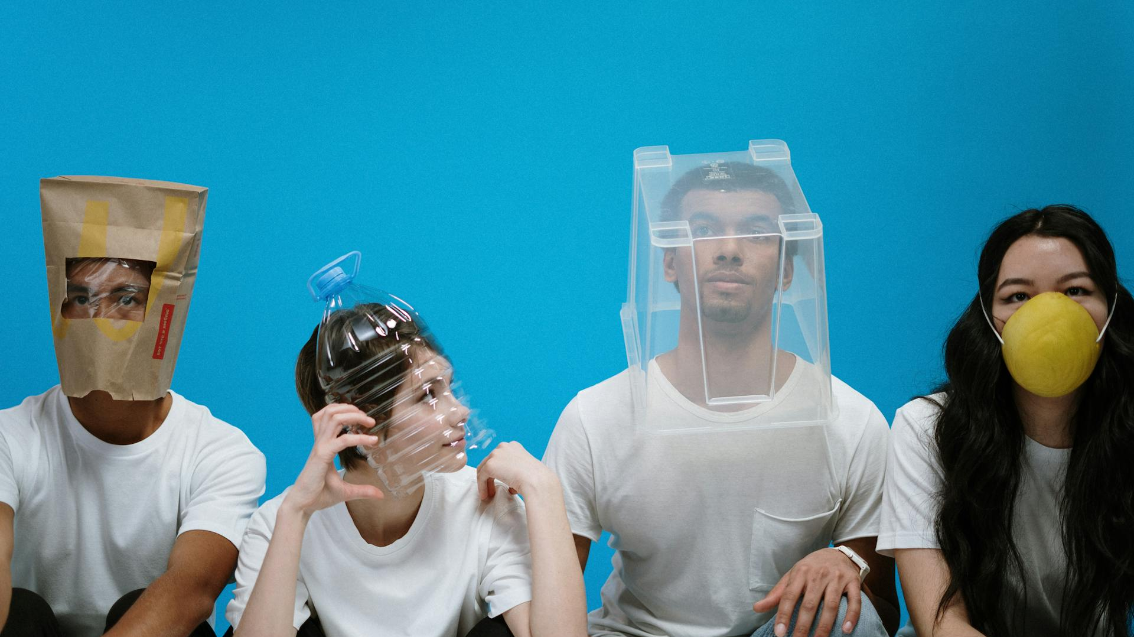
Notes:
Skyfie 3: Alhoewel COVID-19 nie meer 'n wêreldwye krisis is nie, bly dit 'n openbare gesondheidskwessie as gevolg van voortdurende variante en die potensiële langtermyn-effekte daarvan.
Wie kan vir my sê wat 'n "variante" is? (Laat leerders toe om te reageer.)
Dit is reg – 'n variante is verskillende weergawes van 'n virusspesie wat mettertyd verander.
Virusse soos COVID-19 kan effens verander namate dit van persoon tot persoon versprei. Hierdie veranderinge kan die virus soms vinniger laat versprei, moeiliker maak om op te spoor of beïnvloed hoe siek mense word.
Ons wil dalk nie meer daaroor praat nie – dit was 'n moeilike tyd vir almal – maar die waarheid is dat mense steeds besmet raak. Entstowwe, behandelings en voorkomende maatreëls het gehelp om die impak daarvan te bestuur, maar verantwoordelike besluitneming is steeds belangrik om die verspreiding te verminder en diegene wat kwesbaar is, te beskerm.

Slide 4
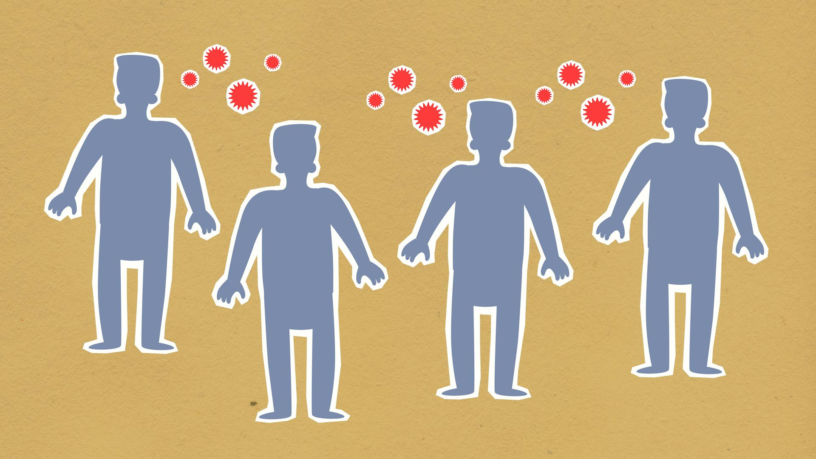
Hoe word COVID-19 oorgedra?
Notes:
Bespreking & Kyk Video (7 min)
Skyfie 4: COVID-19, wat deur die koronavirus veroorsaak word, beïnvloed hoofsaaklik die asemhalingstelsel en kan lei tot ernstige komplikasies, veral by kwesbare individue.
Kom ons staan 'n oomblik stil. Wie kan vir my sê wat jou asemhalingstelsel is?
Dis reg, dit is die groep organe wat die liggaam help asemhaal, insluitend die neus, keel, lugpyp en longe. Hierdie organe werk saam om suurstof in die liggaam te bring.
En wat bedoel ons as ons oor kwesbare individue praat? (Laat leerders toe om te reageer.)
Kwesbare individue verwys na bejaarde individue, mense met chroniese siektes en diegene met verswakte immuunstelsels, insluitend sommige mense wat met MIV/vigs leef.
COVID-19 is 'n hoogs aansteeklike respiratoriese siekte.
Kan iemand vir my sê wat aansteeklik beteken? (Laat leerders toe om te reageer)
Aansteeklik verwys na die vermoë van 'n siekte om van een persoon na 'n ander te versprei deur direkte of indirekte kontak.
Dit versprei hoofsaaklik deur respiratoriese druppels wat vrygestel word wanneer 'n besmette persoon hoes, nies, praat of asemhaal. Hierdie druppels kan in 'n ander persoon se mond, neus of oë beland, of op oppervlaktes, waar die virus vir 'n geruime tyd kan oorleef. Indien 'n persoon aan hierdie besmette oppervlaktes raak en dan aan hul gesig vat, kan hulle besmet raak.
Onthou, dit is wat ons oordrag noem.

Slide 5
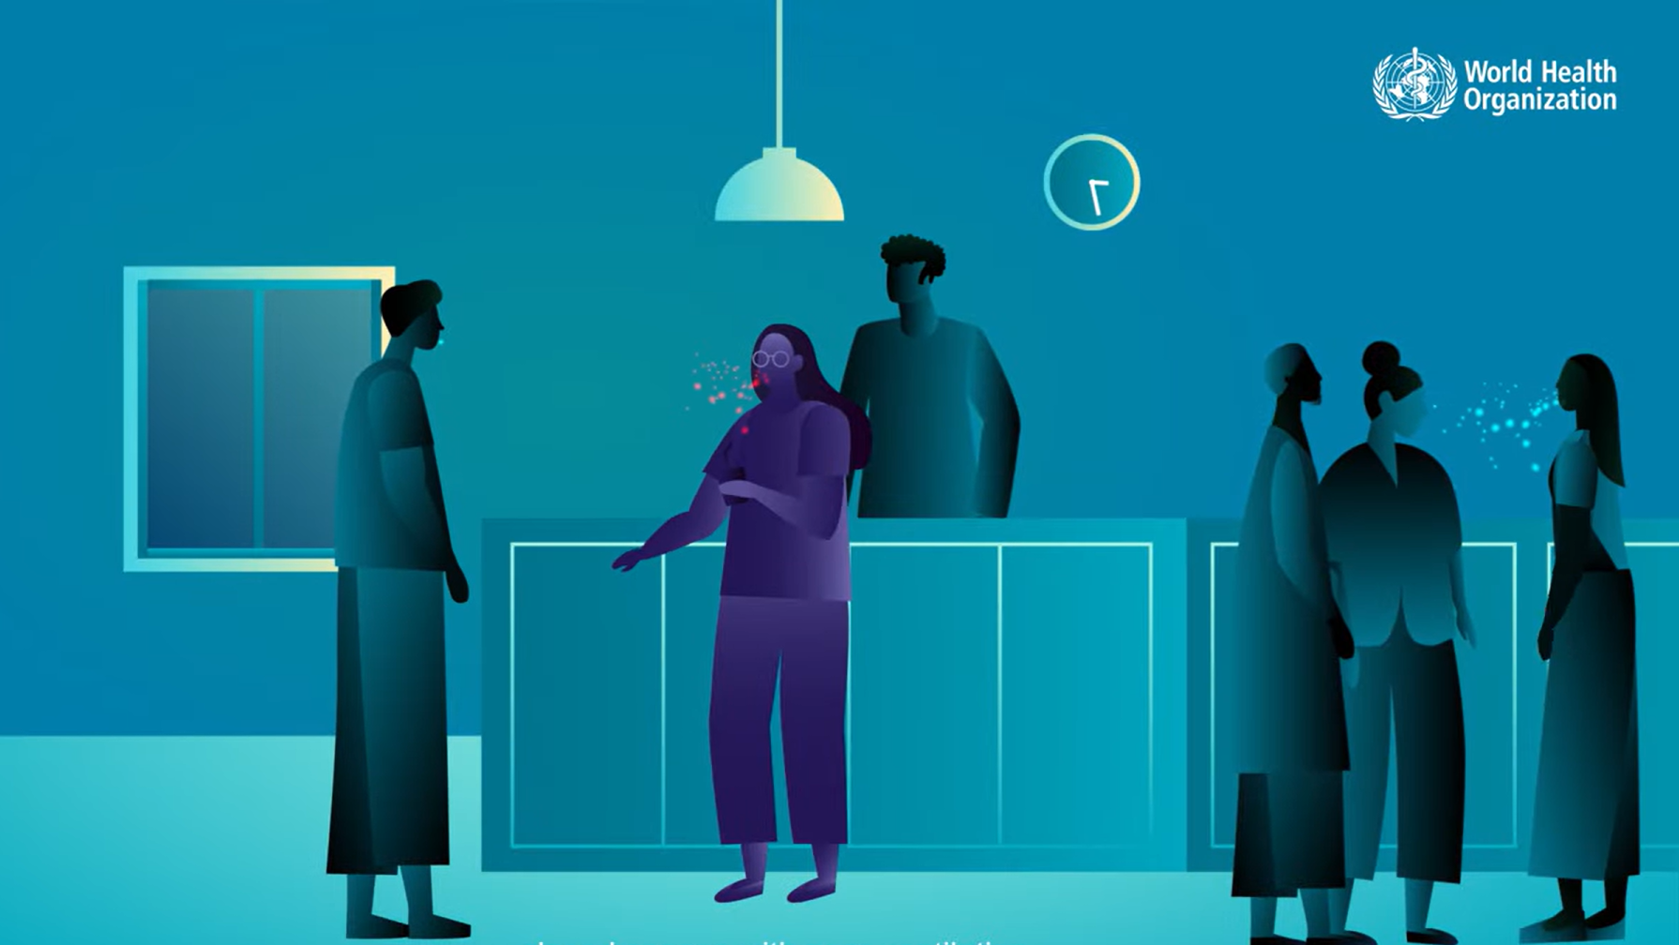
Kyk: How the COVID-19 virus is transmitted https://www.youtube.com/watch?v=oqFn6AHoJZQ (1 min 38 sek.)
Notes:
Kom ons kyk na 'n kort video wat verder verduidelik hoe COVID-19 oorgedra word. Dit toon ook belangrike voorsorgmaatreëls wat ons kan tref om te verhoed dat ons besmet raak. Let goed op – ons gaan 'n speletjie oor hierdie veiligheidsmaatreëls speel direk na die video.
Kyk: How the COVID-19 virus is transmitted
https://www.youtube.com/watch?v=oqFn6AHoJZQ (1 min 38 sek.)

Slide 6
SPEELTYD!
Jy is in 'n volgepakte taxi. Iemand nies. Jy draai jou kop ... en laat sak jou masker om "vars" lug in te asem.
Jy was jou hande soos 'n pro, tussen die vingers en onder die naels vir 5 sekondes.
Jy sing jou longe uit by skoolkooroefening ... met al die vensters oop.
Jou vriend sê: "Hierdie hoes is net allergieë!" ... terwyl hulle in hul hand hoes en jou 'n high five gee.
Jy kry 'n handreinigerbottel in jou sak. Dit ruik soos borrelgom ... en bevat 30% alkohol.
Jou masker begin oor jou gesig gly, maar dit is oukei, want dit bedek steeds jou ken.
Jy voel 'n bietjie siek en moeg, maar daar is 'n groot sokkerwedstryd na skool, so jy gaan in elk geval, gemaskerd en gereed.
Jy skep jou eie plakkaatveldtog by die skool om leerders te herinner om veilig te bly en hul hande te was.
  Arms op –
  Gesonde Sone!
  Arms uit –
  Risiko-Sone!
Notes:
Klasspeletjie (6 min)
Skyfie 6: Die video was 'n goeie herinnering aan die voorsorgmaatreëls wat ons moet tref om die verspreiding van COVID-19 te voorkom. Onthou, hierdie veiligheidsmaatreëls beskerm ons nie net teen COVID-19 nie, hulle help ook om ander siektes soos verkoue en griep te voorkom.
Ons gaan nou 'n vinnige speletjie speel om te toets wat ons geleer het oor gesonde gewoontes en die voorkoming van die verspreiding van COVID-19.
Ek sal 'n reeks alledaagse aksies voorlees. Vir elkeen moet jy wys of dit in die Gesonde Sone of die Risiko-Sone hoort deur jou arms te gebruik.
As jy dink die aksie is gesond en help om die verspreiding van COVID-19 te voorkom, lig albei arms reguit op om te wys jy is in die Gesonde Sone.
As jy dink die aksie is riskant en kan die virus versprei, strek albei arms na die kant, soos 'n waarskuwingsteken vir die Risiko-Sone.
Kom ons oefen vinnig:
Was jou hande vir 20 sekondes? (Arms op – Gesonde Sone!)
Raak aan jou gesig nadat jy in die openbaar was? (Arms uit – Risiko-Sone!)
Gereed? Kom ons begin!
Nota aan onderwyser: Hierdie skyfie bevat animasies. Klik om die volgende stelling te openbaar.
Stellings:
Jy is in 'n volgepakte taxi. Iemand nies. Jy draai jou kop ... en laat sak jou masker om "vars" lug in te asem.
(Risiko-Sone - As jy die masker in 'n stampvol ruimte laat sak, veral naby iemand wat nies, verhoog dit die risiko om druppels in te asem.)
Jy was jou hande soos 'n pro, tussen die vingers en onder die naels vir 5 sekondes.
(Risiko-Sone - Handewas moet minstens 20 sekondes duur om virusse en bakterieë effektief te verwyder.)
Jy sing jou longe uit by skoolkooroefening ... met al die vensters oop.
(Gesonde Sone - Sang verhoog die vrystelling van respiratoriese druppels, maar goeie ventilasie verminder die konsentrasie van virusse in die lug aansienlik.)
Jou vriend sê: "Hierdie hoes is net allergieë!" ... terwyl hulle in hul hand hoes en jou 'n hoë vyf gee.
(Risiko-Sone - Ongeag die oorsaak, hoes in hande gevolg deur kontak met ander verhoog die risiko van virusoordrag.)
Jy kry 'n handreinigerbottel in jou sak. Dit ruik soos borrelgom... en bevat 30% alkohol.
(Risiko-Sone – Handreiniger moet ten minste 60% alkohol bevat om virusse effektief dood te maak.)
Jou masker begin oor jou gesig gly, maar dit is oukei, want dit bedek steeds jou ken.
(Risiko-Sone - Maskers moet beide die mond en neus bedek om die verspreiding van respiratoriese druppels te voorkom.)
Jy voel 'n bietjie siek en moeg, maar daar is 'n groot sokkerwedstryd na skool, so jy gaan in elk geval, gemaskerd en gereed.
(Risiko-Sone: As jy openbare of groepgeleenthede bywoon terwyl jy sleg voel, kan dit lei tot die verspreiding van infeksie, selfs al word 'n masker gedra.)
Jy skep jou eie plakkaatveldtog by die skool om leerders te herinner om veilig te bly en hul hande te was.
(Gesonde Sone - Bewusmaking bevorder verantwoordelike gedrag en versterk openbare gesondheidsboodskappe.)
Welgedaan, Graad 8's. Ek hoop jy het die speletjie geniet!

Slide 7
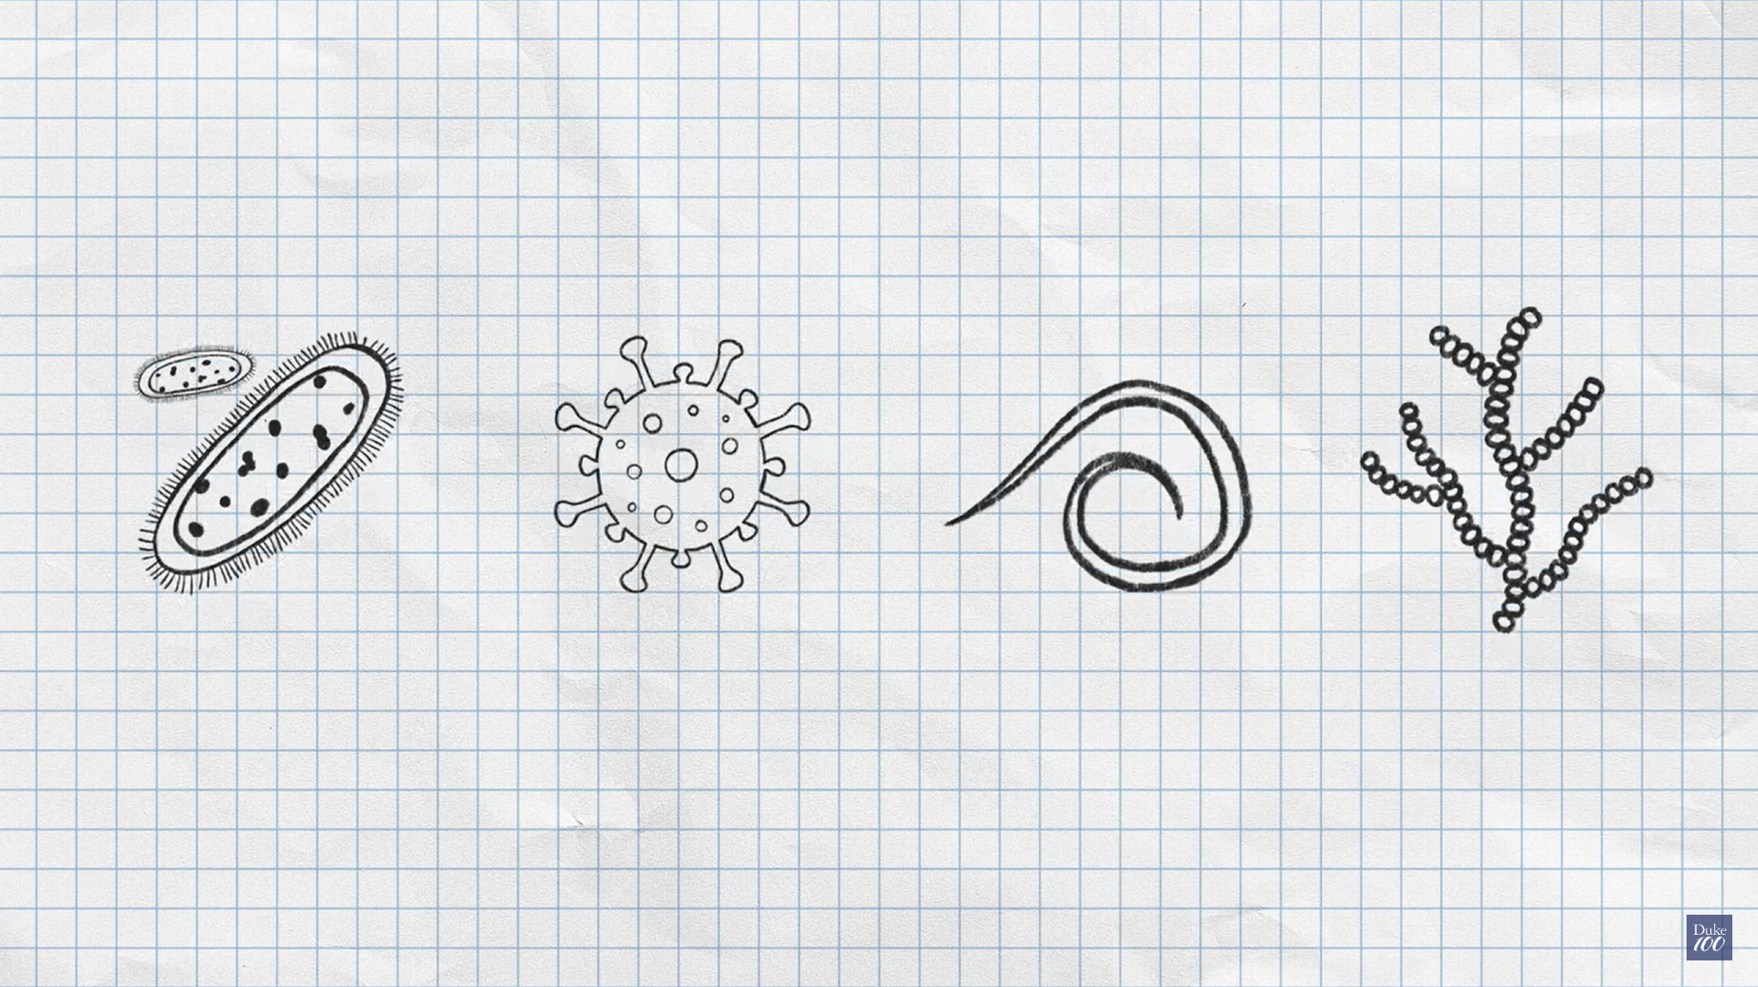
Kyk: How Do Vaccines Work? | Quick Learner https://www.youtube.com/watch?v=_mHo9vGulx8&ab_channel=DukeUniversity (2 min 6 sek.)
Notes:
Onderrig & Kyk Video (5 min)
Skyfie 7: Kom ons kyk hoe COVID-19 behandel word. Alhoewel COVID-19 'n voortdurende bekommernis bly, het die verspreiding het aansienlik verminder met die wydverspreide beskikbaarheid van entstowwe en verbeterde openbare gesondheidsmaatreëls.
Kom ons neem 'n oomblik om 'n video te kyk wat verduidelik hoe entstowwe werk.
Kyk: How Do Vaccines Work? | Quick Learner
https://www.youtube.com/watch?v=_mHo9vGulx8&ab_channel=DukeUniversity (2 min 6 sek.)
Die meeste individue wat COVID-19 opdoen, ervaar ligte tot matige simptome en kan tuis herstel. Hierdie individue word aangeraai om te rus, gehidreer te bly en oor-die-toonbank medikasie te gebruik om koors en pyn te bestuur.

Slide 8

Medikasie vir die behandeling van COVID-19
Antivirale medikasie
Teenliggaam behandeling
Anti-inflammatoriese middels
Notes:
Skyfie 8: Hier is 'n paar voorbeelde van ander medikasie wat kan help om COVID-19 te behandel:
Antivirale medikasie kan die erns van siekte verminder, veral wanneer dit vroeg in die infeksie toegedien word.
Teenliggaam behandelings kan help om die vordering van COVID-19 by hoërisiko-individue te voorkom.
Anti-inflammatoriese middels kan inflammasie in ernstige gevalle verminder, veral vir pasiënte wat suurstofondersteuning benodig.
COVID-19-entstowwe bly die primêre instrument om ernstige siektes, hospitalisasie en dood te voorkom. Entstowwe is steeds effektief teen ernstige uitkomste, veral met opgedateerde formules wat nuwer variante teiken.

Slide 9
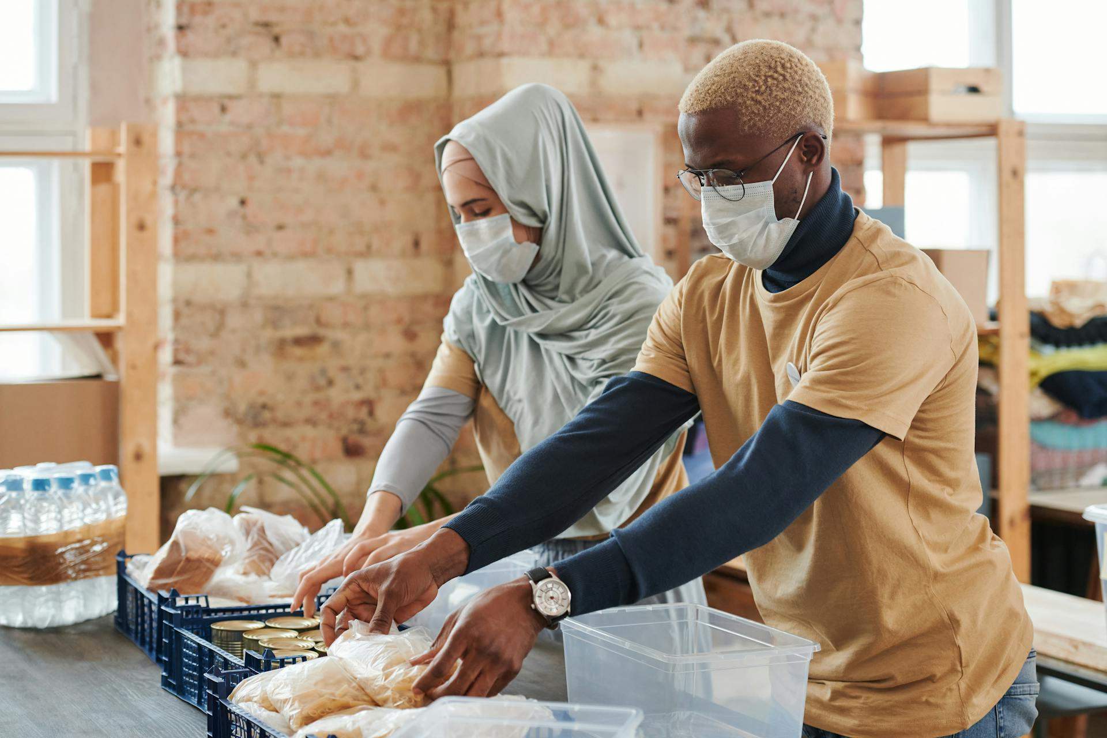
Versorging van mense wat herstel van COVID-19
Notes:
Klasbespreking (5 min)
Skyfie 9: Ons het nou die laaste deel van ons les bereik – die versorging van mense wat met COVID-19 leef of daarvan herstel.
As 'n familielid of vriend COVID-19 het, maar nie hospitaal toe hoef te gaan nie, is tuisversorging belangrik. Dit help hulle om te rus en te herstel, terwyl dit ook voorkom dat die virus na ander in die huishouding versprei.
Baie van ons ken iemand wat COVID-19 gehad het, of miskien het ons dit self ervaar. Kan jy onthou watter soort sorg gedurende daardie tyd by die huis gegee is? (Laat leerders toe om te reageer.)
Maak seker dat die bespreking hierdie sleutelaspekte dek:
Huisves die siek persoon, indien moontlik in 'n aparte, goed geventileerde kamer.
Maak seker dat hulle rus en gehidreer bly.
Voorsien gesonde maaltye en kontroleer hul liggaamstemperatuur gereeld.
Dra maskers wanneer jy naby die siek persoon is.
Was jou hande gereeld.
Ontsmet oppervlaktes gereeld.
Vermy noue kontak tensy dit werklik nodig is.
Monitor die simptome en soek mediese hulp indien dit vererger.

Slide 10

Individuele Aktiwiteite
Notes:
Individuele Aktiwiteite (13 min)
Skyfie 10: Nadat ons gekyk het na die oordrag, voorkoming, behandeling en ondersteuning wat verband hou met COVID-19, sal jy jou kennis van beide hierdie les en die vorige een gebruik om 'n aktiwiteit oor die ooreenkomste en verskille tussen MIV en COVID-19 te voltooi.
Leerders moet Aktiwiteit 1 (Les 2 – Werkkaart) te voltooi.
Moontlike antwoorde is beskikbaar in die Les 2 – Werkkaart MEMO.
As daar nog tyd oor is, vra leerders om met die refleksieaktiwiteit (Aktiwiteit 2, Les 2 – Werkkaart) te begin of dit vir huiswerk voltooi.

